Slide 1
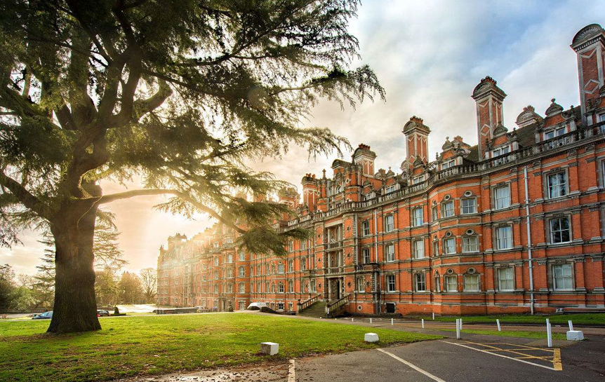

AEM WEEKEND SHARING
AEM周末分享
第280期
把歉意开成一朵花

Slide 2

AEM WEEKEND SHARING
我的一个朋友刚从英国回来，他去那里之前做事慵懒拖沓、玩世不恭，经常犯一些不该犯的错误，最要命的是犯错后从不去考虑改正。他的家庭优越，父母没有办法，将他送出了国。他两年之后再回国，待人接物、行为做事都有条理而严谨起来。我很诧异，问他怎么会改变这么多？

Slide 3

AEM WEEKEND SHARING
朋友对我讲起他到伦敦后不久的一次经历。
朋友初到伦敦后依旧承袭着他在国内的性格和生活态度。一天，他那里的一位亲友带着他去伦敦大学的亚非学院“散步”。亲友将他领到一座教学楼前，指着教学楼外墙壁上的一块铁牌问他，那铁牌是什么作用？朋友摇头，亲友对他讲起铁牌的来历——

Slide 4
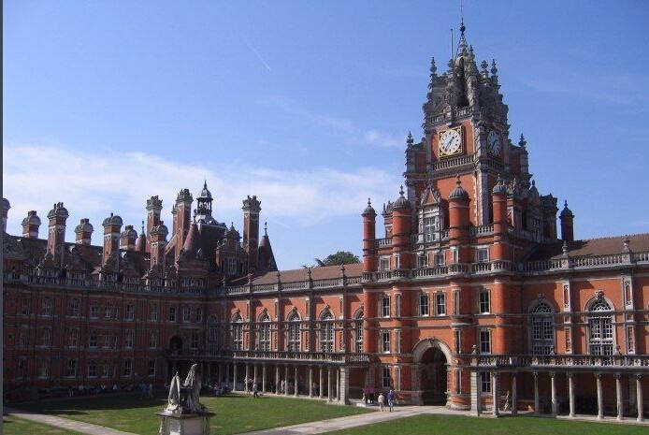
AEM WEEKEND SHARING
这座教学楼建于上个世纪八十年代。当年，为了建造这座大楼，伦敦大学耗费了巨款。大楼竣工后，校方筹备了盛大的落成典礼，邀请了大名鼎鼎的安妮公主在内的诸多皇亲国戚、达官贵人和社会名流。可就在典礼要举行前，伦敦大学接到一个电话，问：“建这座大楼是否经过批准？”校方答复经过了政府批准。

Slide 5
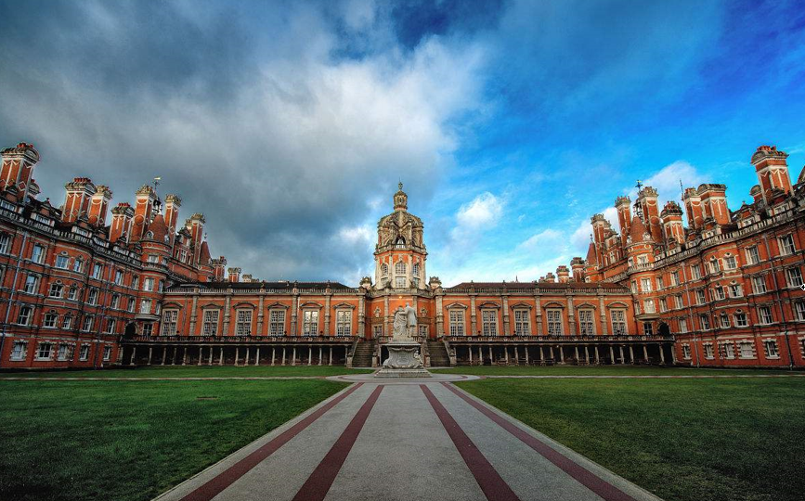
AEM WEEKEND SHARING
对方接着问道：“那你们得到土地主人的许可了吗？这里是罗素家族的私有土地，仅有政府批准是不够的。”
校方慌了手脚，忙问对方该怎么办？对方回答：“很简单，拆掉大楼。”

Slide 6
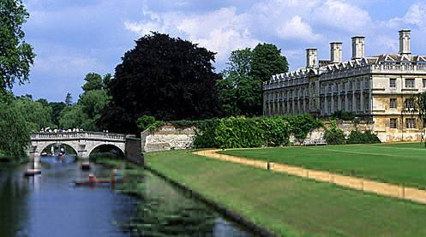
AEM WEEKEND SHARING
伦敦大学知道，罗素家族有很多土地，并不缺少他们占用的这块土地。因为，伦敦大学旁边那个面积非常大的罗素公园在平日里几乎已经成为伦敦大学学生们午餐、休闲的去处，罗素家族从未提出任何意见。让伦敦大学拆除耗费重金建造起来的大楼，他们确实难以接受，他们决定和罗素家族进行协商，期望支付罗素家族一定的赔偿，而不拆除大楼。但让他们失望的是，罗素家族的态度非常明确，他们不要赔偿，只要原来那块草地。

Slide 7

AEM WEEKEND SHARING
万般无奈之中，伦敦大学和罗素家族对簿公堂，但法院的判决是让伦敦大学按所有权人的要求，拆掉楼房，恢复原状。
伦敦大学虽然非常痛恨罗素家族的不讲人情，但依旧无可奈何地开始进行拆除大楼的准备。一切拆除工作都准备好了，就要拆除大楼了，伦敦大学再一次接到罗素家族的电话，罗素家族突然转变了态度，表示大楼可以不拆除。

Slide 8
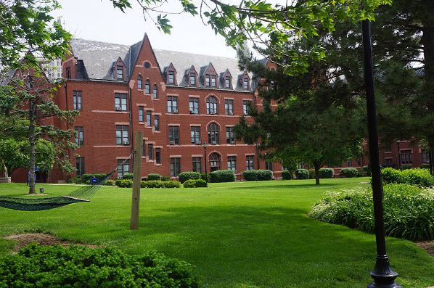
AEM WEEKEND SHARING
伦敦大学喜出望外，急忙询问对方保留大楼的条件，以便给予补偿。罗素家族称学校可以无偿使用这块土地，条件是伦敦大学要认识到自己的违法之处并予声明。伦敦大学羞愧难当，立即写了一个道歉声明并刻在一块铁牌上，挂到这座大楼外墙上：“此楼建筑计划的实施未与罗素家族或者托管人进行应有的协商，自然也未征得他们的许可，伦敦大学谨以此铭记诚挚的歉意。”

Slide 9
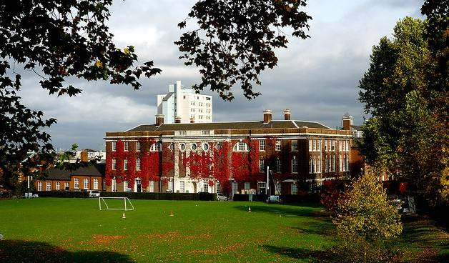
AEM WEEKEND SHARING
我的朋友被他亲友的讲述惊呆了。他诧异这个暗灰色的、朴素的、只有两本杂志大小的铁牌的背后居然有着这样的一个让人肃然起敬的故事。
坚持只要草地，是对自我荣誉的恪守和捍卫；把道歉刻上铁皮并悬挂于众，是知错就该的严谨和反省。

Slide 10
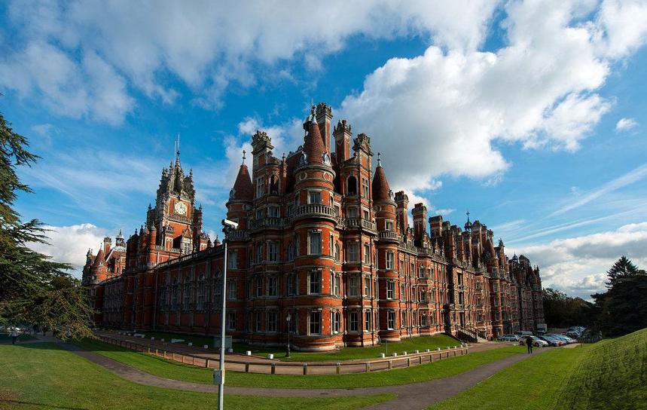
AEM WEEKEND SHARING
一个家族用执拗固执教会一所大学更加谦逊、严谨，同时用豁达开明教会这所大学知错就改。这块刻着歉意的铁皮成为那座大楼的与众不同，成为伦敦大学开明、诚实、律己的“花朵”，它释放着罗素家族和伦敦大学的芬芳，净化着每一个朝拜它的人的心灵。

Slide 11


AEM WEEKEND SHARING
周末愉快！
共创 共进 共赢 共享
AEM科技人力资源部

